Slide 1
PROGRAMA ÁGUA PARA TODOS NO ÂMBITO DA FUNASA: IMPLANTAÇÃO DE CISTERNAS DE CAPTAÇÃO DE ÁGUA PLUVIAL EM MUNICÍPIOS DO ESTADO DO CEARÁ.
Márcio Pessoa Botto – Engenheiro da Fundação Nacional de Saúde
Ana Patrícia de Oliveira Lima – Estudante de Engenharia Sanitária e Ambiental, Estagiária da Fundação Nacional de Saúde

Slide 2
Introdução
População 2050: 9 bilhões
Insegurança hídrica:
1,2 bilhões de pessoas em regiões de escassez hídrica (WWAP 2015).
Até 2030 → déficit de 40% no abastecimento de água
Até 2050 → déficit de 55% no abastecimento de água.
Saneamento:
1,8 bilhão de pessoas não têm acesso seguro à água com condições mínimas para o consumo humano. (UNICEF/WHO, 2015)
Notes:
Os recursos hídricos são um elemento-chave nas políticas de combate à pobreza, mas por vezes são ameaçados pelo próprio desenvolvimento. A água influencia diretamente o nosso futuro, logo precisamos mudar a forma como avaliamos, gerenciamos e usamos esse recurso, em face da sempre crescente demanda e da superexploração de nossas reservas subterrâneas. Esse é o apelo feito pela edição mais recente do Relatório Mundial das Nações Unidas sobre Desenvolvimento de Recursos Hídricos.
Enquanto a demanda por água aumenta exponencialmente – espera-se um aumento por volta de 55% até 2050 – e 20% das fontes mundiais de água subterrânea já estão sendo superexploradas, ainda não há um gerenciamento sustentável dos recursos. A irrigação intensa de plantações, a liberação descontrolada de pesticidas e produtos químicos em cursos d’água e a ausência de tratamento de esgoto – que são o caso para 90% das águas residuais em países em desenvolvimento – são provas dessa situação.
O relatório atribui a vários fatores a possível falta de água, entre eles a intensa urbanização, as práticas agrícolas inadequadas e a poluição, que prejudica a oferta de água limpa no mundo. A organização estima que 20% dos aquíferos estejam explorados acima de sua capacidade. Os aquíferos, que concentram água no subterrâneo e abastecem nascentes
Os desafios futuros serão muitos. O crescimento da população está estimado em 80 milhões de pessoas por ano, com estimativa de chegar a 9,1 bilhões em 2050, sendo 6,3 bilhões em áreas urbanas. A agricultura deverá produzir 60% a mais no mundo e 100% a mais nos países em desenvolvimento até 2050. A demanda por água na indústria manufatureira deverá deverá quadruplicar no período de 2000 a 2050
Segundo a oficial de Ciências Naturais da Unesco na Itália, Angela Ortigara, integrante do Programa Mundial de Avaliação da Água (WWAP, na sigla em inglês) e que participou da elaboração do relatório, a intenção do documento é alertar os governos para que incentivem o consumo sustentável e evitem uma grave crise de abastecimento no futuro. "Uma das questões que os países já estão se esforçando para melhorar é a governança da água. É importante melhorar a transparência nas decisões e também tomar medidas de maneira integrada com os diferentes setores que utilizam a água. A população deve sentir que faz parte da solução", diz.
Cada país enfrenta uma situação específica. De maneira geral, a Unesco recomenda mundanças na administração pública, no investimento em infraestrutura e em educação. "Grande parte dos problemas que os países enfrentam, além de passar por governança e infraestrutura, passa por padrões de consumo.

Slide 3
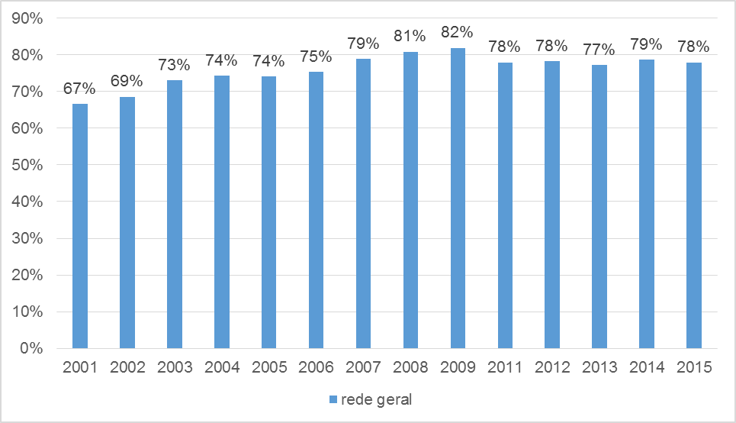
Introdução
Percentual de domicílios com atendimento de água por rede geral no estado do Ceará, ano de 2001 a 2015.
Fonte: Adaptado do Banco de dados SIDRA, PNAD (2015)
Notes:
Em 2001, apenas 67% das residências contavam com cobertura da rede pública com ou sem canalização interna. De acordo com o último Plano Nacional de Amostras por Domicílio (PNAD, 2015), o percentual de família com rede é de 78% (Figura 1). Entretanto esse número leva em consideração tanto os domicílios em áreas urbanas como os presentes em áreas rurais e entornos, distorcendo a real área de cobertura dos sistemas.
No Brasil, atualmente, cerca de 31,2 milhões de pessoas residem em localidades rurais; aproximadamente 27,8% dos domicílios em áreas rurais estão ligados a redes de abastecimento de água, com ou sem canalização interna (PNAD, 2015). Nos demais domicílios, a população capta água de chafarizes, poços, cisternas, carros pipa ou outras fontes de captação.

Slide 4
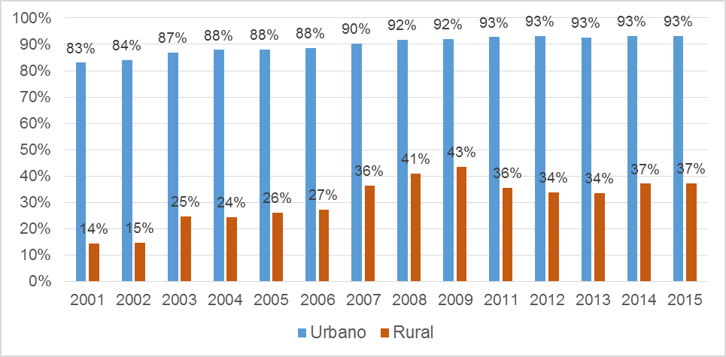
Introdução
Percentual de domicílios com atendimento de água por rede geral em zonas urbana e rural no estado do Ceará, ano de 2001 a 2015.
Fonte: Adaptado do Banco de dados SIDRA, PNAD (2015)
Notes:
De forma geral, as regiões Nordeste e Norte são as menos favorecidas com serviços públicos de abastecimento de água. Na maioria das residências do sertão nordestino, a água canalizada e distribuída ainda é uma realidade distante, e quando esse serviço existe não possui capacidade operacional para fornecimento em quantidade suficiente e qualidade adequada. Apesar do crescimento de mais de 20% de cobertura da rede nos últimos 15 anos, motivado principalmente pelos investimentos do PAC, a partir de 2007, na área rural do estado do Ceará, apenas 37% das famílias possuem água por rede geral (PNAD, 2015). Em contrapartida, a zona urbana possui um bom atendimento, com 93% de cobertura (Figura 2).

Slide 5
Introdução
Apenas 1% a 2% do gasto governamental são direcionados para projetos de saneamento de baixo custo.
Obsessão por sistemas de tratamento grandes e centralizados, que não podem ser mantidos por recursos locais. (WSSCC, 2003)
Por meio da prevenção das doenças, as tecnologias sociais de tratamento de água podem contribuir para o desenvolvimento e redução da pobreza. Enquanto os sistemas coletivos de distribuição de água não conseguem ser ofertados de forma adequada, universal e igualitária, o uso das tecnologias sociais em conjunto com práticas saudáveis de higiene pode salvar milhões de vida (Lantagne et al., 2006).
Notes:
De forma geral, as regiões Nordeste e Norte são as menos favorecidas com serviços públicos de abastecimento de água. Na maioria das residências do sertão nordestino, a água canalizada e distribuída ainda é uma realidade distante, e quando esse serviço existe não possui capacidade operacional para fornecimento em quantidade suficiente e qualidade adequada. Apesar do crescimento de mais de 20% de cobertura da rede nos últimos 15 anos, motivado principalmente pelos investimentos do PAC, a partir de 2007, na área rural do estado do Ceará, apenas 37% das famílias possuem água por rede geral (PNAD, 2015). Em contrapartida, a zona urbana possui um bom atendimento, com 93% de cobertura (Figura 2).

Slide 6


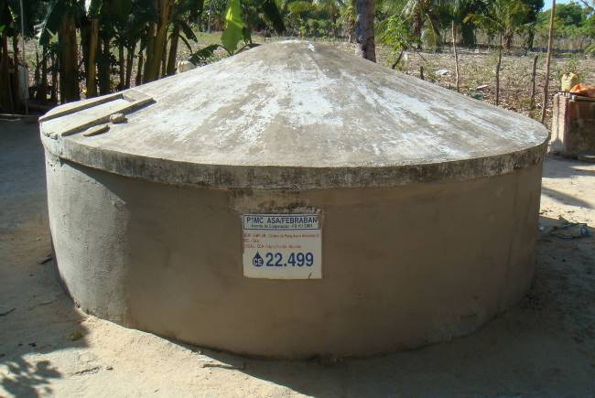
Introdução
Tecnologia de cisternas de captação de águas pluviais
Governo Federal
→
2000 →
+
615.403 cisternas rurais construídas
Fonte: ASA (2018); 28/05/2018
“Oferta da água em quantidade e qualidade adequadas ainda é um desafio.”
Fonte: Acervo pessoal
Gomes e Heller (2016)
Notes:
rede de organizações de distintas naturezas, como sindicatos rurais, associações e agricultores, cooperativas, ONG’s e Oscip’s para formar a Articulação do Semiárido Brasileiro (ASA) que tinha como um dos objetivos defender a proposta da convivência com o Semiárido pela defesa do direito à água (ASA, 2017).

Slide 7
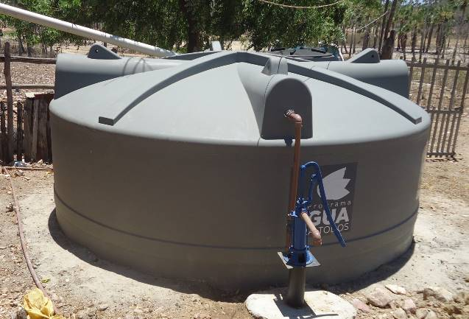
Introdução
Tecnologia de cisternas de captação de águas pluviais
Programa Nacional de Universalização do Acesso e Uso da Água – Água para Todos
2011 →
Decreto n° 7.535/2011
Decreto 7.217/2010
Ar. 68. A União apoiará, preferencialmente, no semiárido brasileiro, a população rural dispersa e de pequenos núcleos urbanos isolados, por meio de medidas ligadas a contenção, reservação e utilização de águas pluviais para consumo humano
Notes:
Em 2011, por meio do Decreto n° 7.535/2011, o governo federal instituiu o Programa Nacional de Universalização do Acesso e Uso da Água ­ “ÁGUA PARA TODOS”, destinado a promover a universalização do acesso à água em áreas rurais para consumo humano e para a produção agrícola e alimentar, visando ao desenvolvimento humano e à segurança alimentar e nutricional de famílias. Embora seja de abrangência nacional, o programa iniciou-se no Semiárido da Região Nordeste e do norte de Minas Gerais, onde se concentra o maior número de famílias que vivem em situação de vulnerabilidade social. Um dos objetivos do programa Água para Todos é o fomento à ampliação da utilização de tecnologias, infraestrutura e equipamentos de captação e armazenamento de águas pluviais, por meio de cisternas de placa ou de polietileno. (BRASIL 2011; BRASIL, 2017).

Slide 8
Introdução
Funasa e o Programa Água para Todos
A Fundação Nacional de Saúde se destaca pela sua atuação no atendimento às comunidades rurais, populações quilombola e ribeirinhas.
Convênios;
Execução direta - via Regime Diferenciado de Contratações - RDC
Cisternas de placas
Cisternas de polietileno
Notes:
sistema de descarte automático da primeira água da chuva e são entregues com meia carga de água.
RDC consiste em um novo regime licitatório, que tem por objetivo tornar as licitações do Poder Público mais eficientes, promover a troca de experiências e tecnologia e incentivar a inovação tecnológica, sem prejudicar a transparência e o acompanhamento do processo licitatório pelos órgãos reguladores.
lei 12.462/11
Considerando-se o crescente uso do RDC, há a previsão de que em um futuro não distante, seja ele aplicado a todas as demais áreas que envolvem a contratação pública, suplantando as demais modalidades de licitação previstas na legislação brasileira.

Slide 9
Objetivos
Com base no conceito da análise da dimensão estrutural dos sistemas de captação de água pluvial difundidos pelo programa Água para Todos, esta pesquisa tem por objetivo identificar e avaliar a efetividade da implantação e ampliação de cisternas de placa e de polietileno a partir dos recursos destinados para o Programa Água para Todos no âmbito da Fundação Nacional de Saúde.
Notes:
sistema de descarte automático da primeira água da chuva e são entregues com meia carga de água.
RDC consiste em um novo regime licitatório, que tem por objetivo tornar as licitações do Poder Público mais eficientes, promover a troca de experiências e tecnologia e incentivar a inovação tecnológica, sem prejudicar a transparência e o acompanhamento do processo licitatório pelos órgãos reguladores.
lei 12.462/11
Considerando-se o crescente uso do RDC, há a previsão de que em um futuro não distante, seja ele aplicado a todas as demais áreas que envolvem a contratação pública, suplantando as demais modalidades de licitação previstas na legislação brasileira.

Slide 10
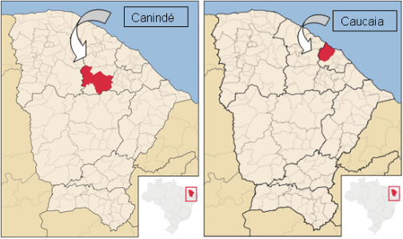
Metodologia
Seleção dos municípios:
Ambiências distintas
Contrato 115/2012 RDC 03/2012
Convênio TC/PAC 0701/2011
Canindé:
Urbana → 97,8% rede geral
Rural → 16,7% rede geral
Caucaia (predominantemente urbano:
Urbana → 87,1% rede geral
Rural → 33% rede geral
IPECE (2016)
IPECE (2016)
Notes:
Canindé é um município com uma boa cobertura de abastecimento de água na zona urbana, com 97,8% das residências atendidas por rede. Porém essa cobertura não é realidade na zona rural, onde 16,7% dos domicílios possui água por rede geral (IBGE, 2010). A população de Canindé é de 77.261 e a média de moradores por domicílio é de 3,58 para zona urbana e 4,00 para zona rural (IPECE, 2016a).
O clima predominante no município de Canindé é o Tropical Quente Semi-Árido, com pluviosidade média de 756,1 mm, temperatura média de 26 a 28 °C e período chuvoso entre os meses de fevereiro a abril. Canindé está inserido nas bacias hidrográficas do Curu e Metropolitana (IPECE, 2016a).
Já Caucaia possui uma razoável cobertura de água por rede geral na zona urbana, com 87,1% de atendimento, e uma baixa cobertura na zona rural, com 33% (IBGE, 2010). Diferente de Canindé, Caucaia é um município predominantemente urbano, com uma população igual a 358.164 e 90% morando na área urbana. A média de moradores por domicílio é de 3,61 para zona urbana e 3,80 para zona rural (IPECE, 2016b).
Já Caucaia possui uma razoável cobertura de água por rede geral na zona urbana, com 87,1% de atendimento, e uma baixa cobertura na zona rural, com 33% (IBGE, 2010). Diferente de Canindé, Caucaia é um município predominantemente urbano, com uma população igual a 358.164 e 90% morando na área urbana. A média de moradores por domicílio é de 3,61 para zona urbana e 3,80 para zona rural (IPECE, 2016b).
O clima de Caucaia é, predominantemente, Tropical Quente Sub-úmido, Tropical Quente Úmido, com pluviosidade igual a 1.243,2 mm, temperatura média de 26 a 28 °C e período chuvoso nos meses de janeiro a maio (IPECE 2016b).

Slide 11
Metodologia
Pesquisa exploratório-descritiva
Etapas da pesquisas
levantamento e análise de dados secundários e
levantamento e análise de dados primários; e cada etapa dividida em fases.
(1) Dados secundários
Dados Cadastrais das cisternas
Tipo de cisterna
Material de coberta, etc
Dados de doenças gastrointestinais
Doenças diarréicas agudas por localidade (SESA, UBS, Vigilância epidemiológica )

Slide 12
Metodologia
(2) Dados primários
caracterização da água de chuva das cisternas
Avaliação formativa ou pesquisa qualitative
Pesquisa quantitativa
Desenvolvimento dos índices de insegurança hídrica

Slide 13
Resultados
Meta de 2011 a 2014
750 mil cisternas
450 mil
300 mil
Fonte: Ministério da Integração Nacional. Água para Todos. 2017

Slide 14
Resultados
Fonte: Ministério do Desenvolvimento Social. Construção de Cisternas e Tecnologias Sociais no Semiárido (até março de 2016)

Slide 15
Resultados
Meta de 2011 a 2012
Até 2014, a Funasa havia contratado 19.902 cisternas, tendo sido concluídas 18.125, resultando em um percentual de execução igual a 91%
Até o final do ano de 2015, 21.331 cisternas contratadas pela Funasa

Slide 16
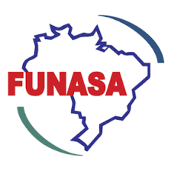
Resultados – Dados cadastrais
Secretária de Desenvolvimento Agrário do Ceará
Fonte: Suest-CE/Funasa (2017)

Slide 17
Resultados – Dados Epidemiológicos Preliminares(Caucaia)
Dificuldade na obtenção de dados recentes e por localidade
Dados de todo o município
20 localidades atendidas (Canindé e Caucaia)!!
Notes:
População de Caucaia

Slide 18
Resultados – Dados Epidemiológicos Preliminares(Caucaia)

Slide 19
Considerações Finais
O Programa Água para Todos, por meio da implantação de cisternas de captação e aproveitamento de água da chuva, no âmbito da Funasa, está beneficiando diversas famílias no Brasil, principalmente, na região Nordeste.
Nos municípios de Canindé e Caucaia, de 2012 a junho de 2017, foram construídas 3.022 cisternas de polietileno e 699 cisternas de placa, beneficiando aproximadamente 16.800 pessoas com água de chuva.
O programa de captação de água de chuva atingiu as metas no número de unidades construídas e implantadas, porém à oferta de água em quantidade e qualidade ainda é um desafio.
O estudo da efetividade das ações da implantação e ampliação da tecnologia de cisternas de captação da água por meio programa Água para Todos, considerando o impacto na saúde das pessoas beneficiadas, ainda está em andamento.

Slide 20
Obrigado!
Márcio Pessoa Botto
marcio.botto@funasa.gov.br
(85) 3312 6730

